Slide 1
Общие принципы решения задач оптимизации методом ветвей и границ
Дискретное программирование
КОМБИНАТОРНЫЕ МЕТОДЫ РЕШЕНИЯ ОПТИМИЗАЦИОННЫХ ЗАДАЧ

Slide 2
Цель: освоение навыков решения оптимизационных задач методом ветвей и границ.
Задачи:
изучение теоретических основ метода ветвей и границ;
освоить практическое применение метода ветвей и границ на примере решения задачи коммивояжера.

Slide 3
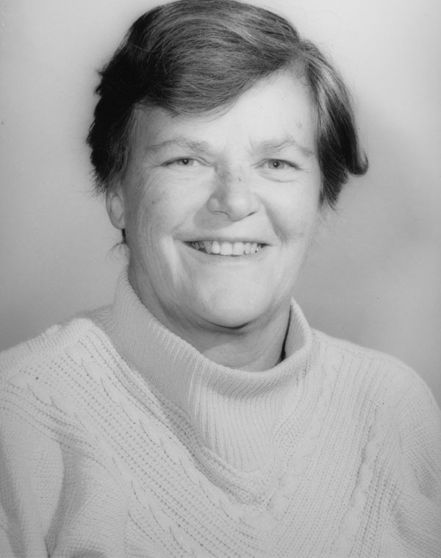
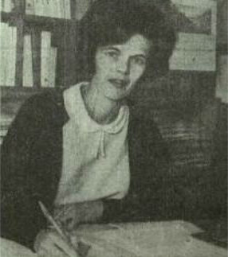
Ailsa Horton Land
Alison Grant Harcourt(Goig)

Slide 4
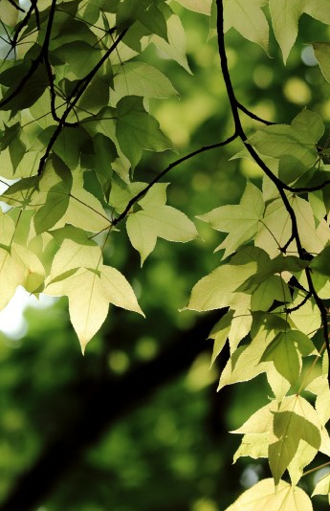
Метод ветвей и границ
Метод ветвей и границ – это общий алгоритмический метод решения задач комбинаторной оптимизации.
Метод ветвей и границ был предложен для решения общей задачи целочисленного линейного программирования.
Метод является вариацией полного перебора с отсевом подмножеств допустимых решений, заведомо не содержащих оптимальных решений.

Slide 5
Область применения метода ветвей и границ
Задача о коммивояжере
Минимаксные задачи о назначениях
Задачи календарного планирования
Задача о трех станках(вероятностные задачи)

Slide 6
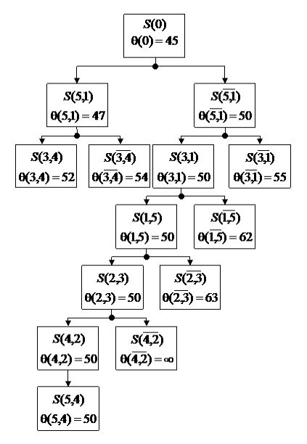
Метод ветвей и границ
В основе метода лежат две процедуры:
процедура ветвления (BR), позволяющая разбивать множество допустимых решений на непересекающиеся подмножества,
процедура вычисления нижней или верхней границы (EV).
К сожалению, далеко не для всех задач комбинаторной оптимизации найдены процедуры ветвления и оценки, позволяющие их решить методом ветвей и границ.

Slide 7
Метод ветвей и границ
E
Процедура BR (ветвления)
V
Пусть полный взвешенный ориентированный граф G = (V, E) с весовой функцией w моделирует города (множество вершин V) и расстояния между ними (взвешенные дуги E) в задаче коммивояжера.
Решение этой задачи сводится к отысканию кольцевого маршрута r проходящего через все вершины графа и имеющего минимальную сумму весов дуг, составляющих кольцевой маршрут (кратчайший кольцевой маршрут).
Пусть R – множество всех гамильтоновых циклов графа. Очевидно, что множество R соответствует множеству всех допустимых решений задачи коммивояжера.

Slide 8
Метод ветвей и границ
Гамильтонов цикл
Гамильтоновым циклом является такой цикл (замкнутый путь), который проходит через каждую вершину данного графа ровно по одному разу; то есть простой цикл, в который входят все вершины графа.
Также с гамильтоновым графом тесно связано понятие гамильтонова пути, который является простым путём (путём без петель), проходящим через каждую вершину графа ровно один раз. Гамильтонов путь отличается от цикла тем, что у пути начальные и конечные точки могут не совпадать, в отличие от цикла. Гамильтонов цикл является гамильтоновым путём.

Slide 9
Метод ветвей и границ
Процедура EV (вычисления нижней или верхней границы ).
Основывается на двух утверждениях:
Утверждение 1. Изменение всех элементов строки матрицы расстояний на одно и то же число не влияет на выбор оптимального маршрута коммивояжера.
Утверждение 2. Изменение всех элементов столбца матрицы расстояний на одно и то же число не влияет на выбор оптимального маршрута коммивояжера.

Slide 10
Процедура вычисления нижней или верхней границы (EV).

Slide 11
Метод ветвей и границ
Пример решения задачи коммивояжера методом ветвей и границ
Для простоты города пронумеруем и будем их обозначать с помощью номера. Таблица содержит расстояния между каждой парой из пяти городов.
Например, расстояние из города 2 в город 3 равно 4 единицам, а из города 4 в город 5 – 8 единицам. По диагонали таблицы установлены символы, обозначающие бесконечность, что свидетельствует о невозможности такого передвижения коммивояжера.
Г. | 1 | 2 | 3 | 4 | 5
1 | ∞ | 9 | 8 | 4 | 10
2 | 6 | ∞ | 4 | 5 | 7
3 | 5 | 3 | ∞ | 6 | 2
4 | 1 | 7 | 2 | ∞ | 8
5 | 2 | 4 | 5 | 2 | ∞

Slide 12
Метод ветвей и границ
Расстояния между городами, км
Город | 1 | 2 | 3 | 4 | 5
1 | ∞ | 9 | 8 | 4 | 10
2 | 6 | ∞ | 4 | 5 | 7
3 | 5 | 3 | ∞ | 6 | 2
4 | 1 | 7 | 2 | ∞ | 8
5 | 2 | 4 | 5 | 2 | ∞
-4

Slide 13
Метод ветвей и границ
В соответствии с утверждением 1:
если все элементы первой строки таблицы уменьшить на 4 (наименьшее значение в строке), то это не повлияет на порядок городов в кратчайшем кольцевом маршруте, проходящем через все города по одному разу, а лишь сократит его длину на 4.
Операция называется приведением таблицы по строке, а число 4 – константой приведения.
Г. | 1 | 2 | 3 | 4 | 5
1 | ∞ | 5 | 4 | 0 | 6
2 | 6 | ∞ | 4 | 5 | 7
3 | 5 | 3 | ∞ | 6 | 2
4 | 1 | 7 | 2 | ∞ | 8
5 | 2 | 4 | 5 | 2 | ∞
4

Slide 14
Метод ветвей и границ
Аналогично можно поступить со всеми строками таблицы.
На изображена таблица до приведения ее по всем строкам.
Столбец справа, содержит константы приведения для каждой строки, а под столбцом сумма этих констант (число 13).
Г. | 1 | 2 | 3 | 4 | 5
1 | ∞ | 5 | 4 | 0 | 6
2 | 2 | ∞ | 0 | 1 | 3
3 | 3 | 1 | ∞ | 4 | 0
4 | 0 | 6 | 1 | ∞ | 7
5 | 0 | 2 | 3 | 0 | ∞
4
4
2
1
2
13

Slide 15
Метод ветвей и границ
В соответствии с утверждением 2:
если все элементы второго столбца таблицы уменьшить на 1 (наименьшее значение в столбце), то это не повлияет на порядок городов в кратчайшем кольцевом маршруте, проходящем через все города по одному разу, а лишь сократит его длину на 1.
Г. | 1 | 2 | 3 | 4 | 5
1 | ∞ | 5-1 | 4 | 0 | 6
2 | 2 | ∞ | 0 | 1 | 3
3 | 3 | 1-1 | ∞ | 4 | 0
4 | 0 | 6-1 | 1 | ∞ | 7
5 | 0 | 2-1 | 3 | 0 | ∞
4
4
2
1
2
0 | 1 | 0 | 0 | 0
1

Slide 16
Метод ветвей и границ
Будем называть эту операцию приведением таблицы по столбцу, а число 1 – константой приведения.
Аналогично можно поступить со всеми столбцами таблицы.
Столбец снизу, помеченный символом β_{j} содержит константы приведения для каждого столбца, а в правом нижнем углу указана сумма этих констант.
Г. | 1 | 2 | 3 | 4 | 5
1 | ∞ | 5-1 | 4 | 0 | 6
2 | 2 | ∞ | 0 | 1 | 3
3 | 3 | 1-1 | ∞ | 4 | 0
4 | 0 | 6-1 | 1 | ∞ | 7
5 | 0 | 2-1 | 3 | 0 | ∞
4
4
2
1
2
0 | 1 | 0 | 0 | 0

Slide 17
Метод ветвей и границ
а)
б)
Г. | 1 | 2 | 3 | 4 | 5
1 | ∞ | 5 | 4 | 0 | 6
2 | 2 | ∞ | 0 | 1 | 3
3 | 3 | 1 | ∞ | 4 | 0
4 | 0 | 6 | 1 | ∞ | 7
5 | 0 | 2 | 3 | 0 | ∞
Г. | 1 | 2 | 3 | 4 | 5
1 | ∞ | 4 | 4 | 0 | 6
2 | 2 | ∞ | 0 | 1 | 3
3 | 3 | 0 | ∞ | 4 | 0
4 | 0 | 5 | 1 | ∞ | 7
5 | 0 | 1 | 3 | 0 | ∞
4
4
2
1
2
13
0 | 1 | 0 | 0 | 0
1

Slide 18
Эту величину можно принять в качестве нижней границы длины кратчайшего кольцевого маршрута.

Slide 19
Метод ветвей и границ
Прежде чем будет применена процедура ветвления BR, оценим, как будет изменяться нижняя граница подмножеств, полученных после применения процедуры BR в зависимости от выбора дуги, которая используется для разбиения.
Наибольший интерес представляет та дуга, которая наиболее сильно может повлиять на нижнюю границу длины допустимых кольцевых маршрутов.
Г. | 1 | 2 | 3 | 4 | 5
1 | ∞ | 4 | 4 | 0 | 6
2 | 2 | ∞ | 0 | 1 | 3
3 | 3 | 0 | ∞ | 4 | 0
4 | 0 | 5 | 1 | ∞ | 7
5 | 0 | 1 | 3 | 0 | ∞

Slide 20
Метод ветвей и границ
Анализировать, прежде всего, следует дуги, имеющие нулевой вес, так как только их удаление может повлиять на нижнюю границу.
Таблица на рисунке является таблицей, приведенной по строкам и по столбцам. Далее будем называть такие таблицы полностью приведенными таблицами.
Г. | 1 | 2 | 3 | 4 | 5
1 | ∞ | 4 | 4 | 0 | 6
2 | 2 | ∞ | 0 | 1 | 3
3 | 3 | 0 | ∞ | 4 | 0
4 | 0 | 5 | 1 | ∞ | 7
5 | 0 | 1 | 3 | 0 | ∞

Slide 21
Метод ветвей и границ
Удаление дуги может быть промоделировано установкой ее веса равного бесконечности.
Полностью приведенная таблица
 | 1 | 2 | 3 | 4 | 5
1 | ∞ | 4 | 4 | 0 | 6
2 | 2 | ∞ | 0 | 1 | 3
3 | 3 | 0 | ∞ | 4 | 0
4 | 0 | 5 | 1 | ∞ | 7
5 | 0 | 1 | 3 | 0 | ∞
 | 1 | 2 | 3 | 4 | 5
1 | ∞ | 4 | 4 | ∞ | 6
2 | 2 | ∞ | 0 | 1 | 3
3 | 3 | 0 | ∞ | 4 | 0
4 | 0 | 5 | 1 | ∞ | 7
5 | 0 | 1 | 3 | 0 | ∞
4

Slide 22
Аналогично исследуются все дуги таблицы, имеющие нулевую длину.
Вычисления показывают, что удаление дуги (1, 4) позволяет получить самую большую сумму констант приведения (4), а значит, выбор этой дуги для ветвления с помощью процедуры BR даст самое большое увеличение нижней границы длины кольцевых маршрутов.
 | 1 | 2 | 3 | 4 | 5
1 | ∞ | 4 | 4 | 0 | 6
2 | 2 | ∞ | ∞ | 1 | 3
3 | 3 | 0 | ∞ | 4 | 0
4 | 0 | 5 | 1 | ∞ | 7
5 | 0 | 1 | 3 | 0 | ∞
 | 1 | 2 | 3 | 4 | 5
1 | ∞ | 4 | 4 | 0 | 6
2 | 2 | ∞ | 0 | 1 | 3
3 | 3 | ∞ | ∞ | 4 | 0
4 | 0 | 5 | 1 | ∞ | 7
5 | 0 | 1 | 3 | 0 | ∞
2
1
 | 1 | 2 | 3 | 4 | 5
1 | ∞ | 4 | 4 | 0 | 6
2 | 2 | ∞ | 0 | 1 | 3
3 | 3 | 0 | ∞ | 4 | ∞
4 | 0 | 5 | 1 | ∞ | 7
5 | 0 | 1 | 3 | 0 | ∞
 | 1 | 2 | 3 | 4 | 5
1 | ∞ | 4 | 4 | 0 | 6
2 | 2 | ∞ | 0 | 1 | 3
3 | 3 | 0 | ∞ | 4 | 0
4 | ∞ | 5 | 1 | ∞ | 7
5 | 0 | 1 | 3 | 0 | ∞
 | 1 | 2 | 3 | 4 | 5
1 | ∞ | 4 | 4 | 0 | 6
2 | 2 | ∞ | 0 | 1 | 3
3 | 3 | 0 | ∞ | 4 | 0
4 | 0 | 5 | 1 | ∞ | 7
5 | ∞ | 1 | 3 | 0 | ∞
 | 1 | 2 | 3 | 4 | 5
1 | ∞ | 4 | 4 | 0 | 6
2 | 2 | ∞ | 0 | 1 | 3
3 | 3 | 0 | ∞ | 4 | 0
4 | 0 | 5 | 1 | ∞ | 7
5 | 0 | 1 | 3 | ∞ | ∞
3
1
0
0

Slide 23
Метод ветвей и границ
Все допустимые кольцевые маршруты не будут включать путь из города 1 в город 4, а длина этих кольцевых маршрутов не будет меньше, чем нижняя граница, построенная для полностью приведенной таблицы увеличенная на 4.
Кроме того, очевидно, что допустимый кольцевой маршрут, содержащий дугу (1, 4), не может содержать дугу (4, 1).
Фрагмент графа T

Slide 24
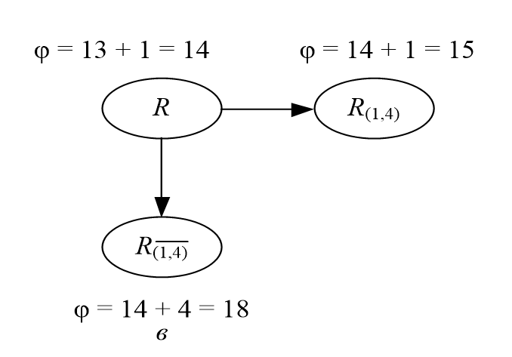
Метод ветвей и границ
 | 1 | 2 | 3 | 5
2 | 2 | ∞ | 0 | 3
3 | 3 | 0 | ∞ | 0
4 | 0 | 5 | 1 | 7
5 | 0 | 1 | 3 | ∞
 | 1 | 2 | 3 | 5
2 | 2 | ∞ | 0 | 3
3 | 3 | 0 | ∞ | 0
4 | 0 | 4 | 0 | 6
5 | 0 | 1 | 3 | ∞
На слева изображена таблица, полученная вычеркиванием первой строки, четвертого столбца и заменой значения в первом столбце четвертой строки на символ бесконечности. Сумма констант приведения, подсчитанная для этой таблицы, равна 1.
Далее справа изображена таблица, которая получена после приведения таблицы слева.
1

Slide 25
Метод ветвей и границ
 | 1 | 2 | 3 | 5
2 | 2 | ∞ | 0 | 3
3 | 3 | 0 | ∞ | 0
4 | 0 | 5 | 1 | 7
5 | 0 | 1 | 3 | ∞
 | 1 | 2 | 3 | 5
2 | 2 | ∞ | 0 | 3
3 | 3 | 0 | ∞ | 0
4 | ∞ | 4 | 0 | 6
5 | 0 | 1 | 3 | ∞
Также изображен фрагмент графа T, имеющий две ветви. Нижняя граница дочерних узлов, вычисляется как сумма, нижней границы родительского узла и суммы констант приведения соответствующей таблицы.
Согласно алгоритму дальнейший поиск решения следует осуществлять во множестве R_{(1,4)}, поскольку именно здесь на текущий момент нижняя граница является меньшей.
1

Slide 26
Метод ветвей и границ
A
B
Удаление дуги (4, 3) позволит получить наибольшую сумму констант приведения (g=4).
Далее на рисунках изображены таблицы:
Таблица, полученная заменой нулевого значения в четвертой строке третьего столбца на символ бесконечности. Сумма констант приведения для этой таблицы равна 4.
Таблица, полученная из таблицы на рис.A путем полного ее приведения.
Таблица получена путем вычеркивания четвертой строки и третьего столбца. Сумма констант приведения этой таблицы равна 2.
Таблица, полученная из таблицы на рис.C путем полного ее приведения.
 | 1 | 2 | 3 | 5
2 | 2 | ∞ | 0 | 3
3 | 3 | 0 | ∞ | 0
4 | ∞ | 4 | ∞ | 6
5 | 0 | 1 | 3 | ∞
 | 1 | 2 | 3 | 5
2 | 2 | ∞ | 0 | 3
3 | 3 | 0 | ∞ | 0
4 | ∞ | 0 | ∞ | 2
5 | 0 | 1 | 3 | ∞
4
C
D
 | 1 | 2 | 5
2 | 2 | ∞ | 3
3 | 3 | 0 | 0
5 | 0 | 1 | ∞
 | 1 | 2 | 5
2 | 0 | ∞ | 1
3 | 3 | 0 | 0
5 | 0 | 1 | ∞
2

Slide 27
Метод ветвей и границ
Фрагмент графа T.
Две добавленные ветви соответствуют множествам
(множество допустимых кольцевых маршрутов, содержащих дуги (1, 4) и не содержащих дуги (4, 3)) и
(множество допустимых кольцевых маршрутов, содержащих одновременно дуги (1, 4) и (4, 3)).

Slide 28
Метод ветвей и границ
Дальнейший поиск решения целесообразно осуществлять во множестве
так как здесь на текущий момент
нижняя граница является меньшей.
Анализ таблицы позволяет выявить дугу (2, 1), удаление которой приводит к максимальной сумме констант приведения (1).
Следует отметить, что удаление дуги (5, 1) тоже даст такую же сумму констант приведения. В этом случае может быть выбрана любая из дуг.
Граф T содержит три вершины, которым соответствует одинаковое значение нижней границы (18). В этом случае целесообразно продолжать наращивать ветви графа, начиная с вершин, наиболее удаленных от корня.
В нашем случае была выбрана вершина

Slide 29
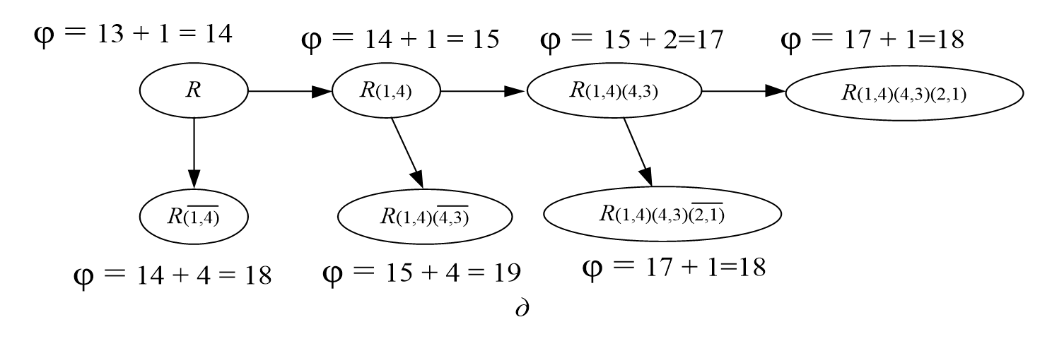
Метод ветвей и границ
 | 1 | 2 | 5
2 | ∞ | ∞ | 1
3 | 3 | 0 | 0
5 | 0 | 1 | ∞
 | 1 | 2 | 5
2 | ∞ | ∞ | 0
3 | 3 | 0 | 0
5 | 0 | 1 | ∞
 | 2 | 5
3 | 0 | 0
5 | 1 | ∞
 | 2 | 5
3 | 0 | 0
5 | 0 | ∞
1
1

Slide 30
Метод ветвей и границ
Анализ таблицы позволяет выявить два последних звена кольцевого маршрута: (3, 5) и (5, 2).
Эта таблица не может быть приведена, т. е. сумма констант приведения будет равной 0.
Для получения окончательного решения следует расставить выбранные дуги в правильном порядке: (1, 4), (4, 3), (3, 5), (5, 2), (2, 1). Сложив расстояния, соответствующие дугам кольцевого маршрута, получим 18, что совпадает с нижней границей, приписанной последнему узлу графа T.

Slide 31
Метод ветвей и границ
Окончательный вид графа T.
Следует обратить внимание на несколько листовых вершин дерева, которым тоже соответствует нижняя граница, равная 18. Продолжение вычислений для этих ветвей в лучшем случае приведет к получению гамильтонова цикла такой же длины (18), но никогда меньшей.

Slide 32
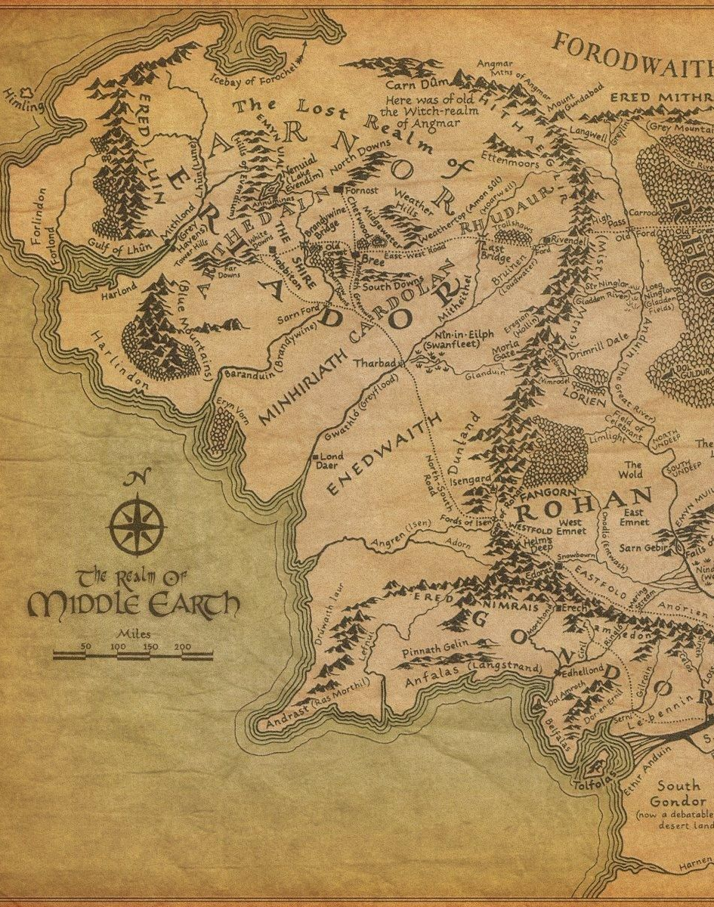
Немного больше о задаче коммивояжера
Задача коммивояжера является одной из классических задач комбинаторной оптимизации. Она была сформулирована еще в 1832 году и состоит в том, чтобы найти кратчайший маршрут для посещения n городов ровно по одному разу и возвращения в исходный город.

Slide 33
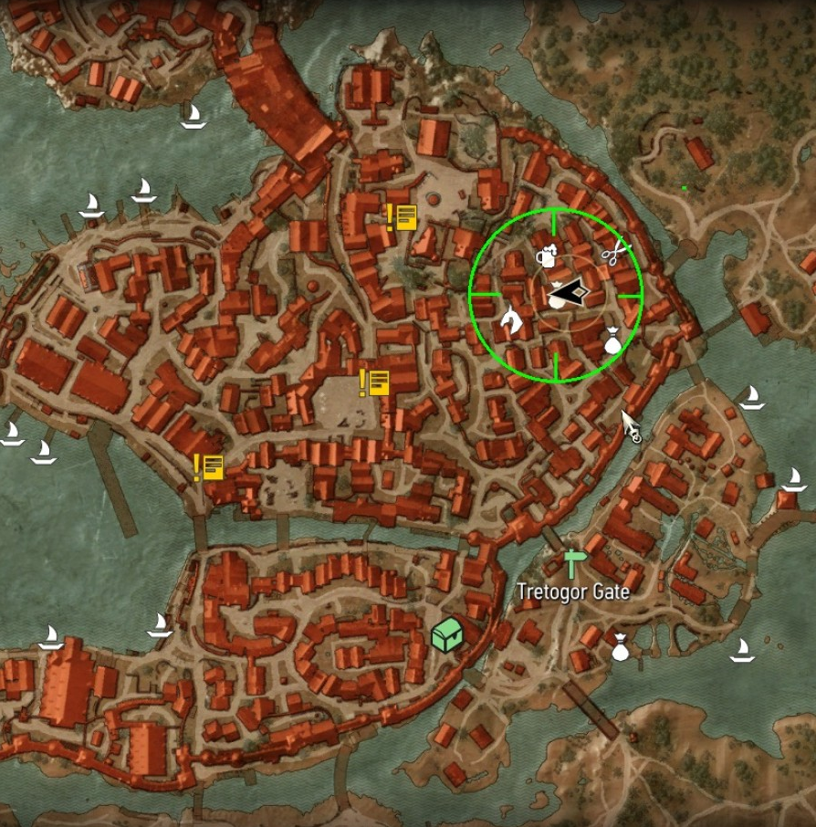
Немного больше о задаче коммивояжера
Точные методы
Полный перебор
Метод ветвей и границ
Эвристические методы
Жадный алгоритм;
Метод шнурка;
Скользящий перебор;
Муравьиный алгоритм
Вероятностные методы
Метод отжига;
Генетический алгоритм

Slide 34

Муравьиный алгоритм. Интеллект роя

Slide 35
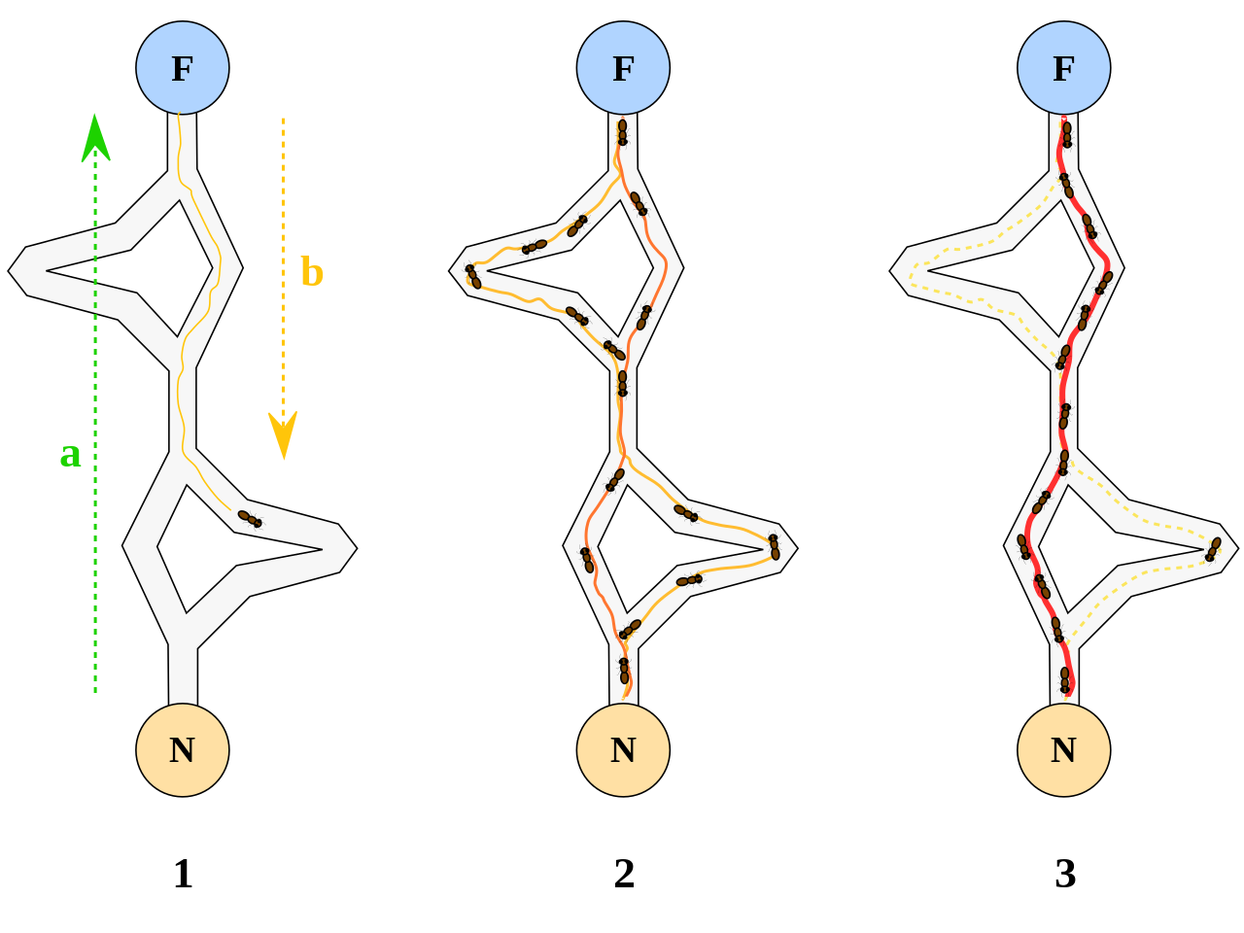
Муравьиный алгоритм.
Интеллект роя
Модель такого поведения заключается в следующем:
Муравей (так называемый «Блиц») проходит случайным образом от колонии.
Если он находит источник пищи, то возвращается в гнездо, оставляя за собой след из феромона.
Эти феромоны привлекают других муравьёв находящихся вблизи, которые вероятнее всего пойдут по этому маршруту.
Вернувшись в гнездо, они укрепят феромонную тропу.
Если существует 2 маршрута, то по более короткому, за то же время, успеют пройти больше муравьёв, чем по длинному.
Короткий маршрут станет более привлекательным.
Длинные пути, в конечном итоге, исчезнут из-за испарения феромонов.

Slide 36

Генетический алгоритм
Поскольку алгоритм самообучающийся, то спектр применения крайне широк:
Задачи на графы
Задачи компоновки
Составление расписаний
Создание «Искусственного интеллекта»

Slide 37
Генетический алгоритм
Алгоритм делится на три этапа:
Скрещивание
Селекция (отбор)
Формирования нового поколения
Если результат нас не устраивает, эти шаги повторяются до тех пор, пока результат нас не начнет удовлетворять или произойдет одно из ниже перечисленных условий:
Количество поколений (циклов) достигнет заранее выбранного максимума
Исчерпано время на мутацию

Slide 38

Полезные материалы
Лекции, комментарии, лабораторные, обсуждение вопросов, дополнительные занятия

